Slide 1
Изобразительное искусство
Рисование
«Дикие животные. Ёжик»
Выполнила:
Шмелькова А.А.
воспитатель группы «Росточек»

Slide 2
Цель: Создание образа ежика в сотворчестве с родителями: дорисовывать «иголки»- из коротких прямых линий.
Задачи:
Образовательная:
Учить пользоваться карандашом, рисовать прямые линии сверху вниз.
Развивающие:
Развивать мелкую моторику рук, развивать эстетическое восприятие.
Развить чувство ритма и цвета.
Воспитательная:
Воспитывать самостоятельность в работе, желание помочь.
Оборудование: презентация, лист бумаги с изображением ежа без иголок, карандаши чёрные.

Slide 3
Ёж колючий, словно ёлка,
Носит на спине иголки.
По тропинке ёж бежал,
Коготочками стучал
И пыхтел: «Пых-пых, пых-пых».
В норку влез и там затих.
Посмотрите, какой еж! У него есть голова, нос, глаза, уши, лапы. На спине у ежа растут иголки-колючки. Колючки нужны ежу для защиты.

Slide 4
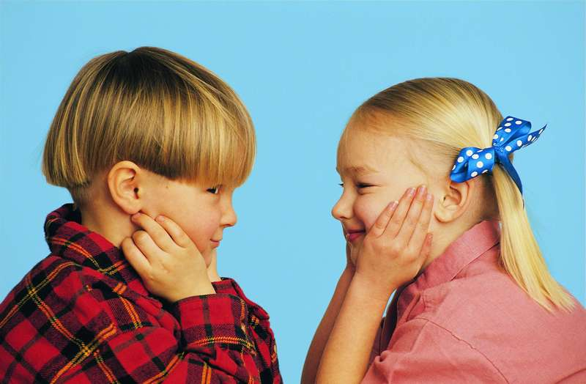
Самомассаж «Ёжик»
Ёжик в бане вымыл ушки,
Шею, кожицу на брюшке.
Лоб потёр и нос помыл
Лапки тоже не забыл.

Slide 5
Нашему ежику стало грустно, у него пропали все иголки. Давайте поможем ему! Нарисуем на спине ежа много иголок-колючек.

Slide 6
Образец

Slide 7
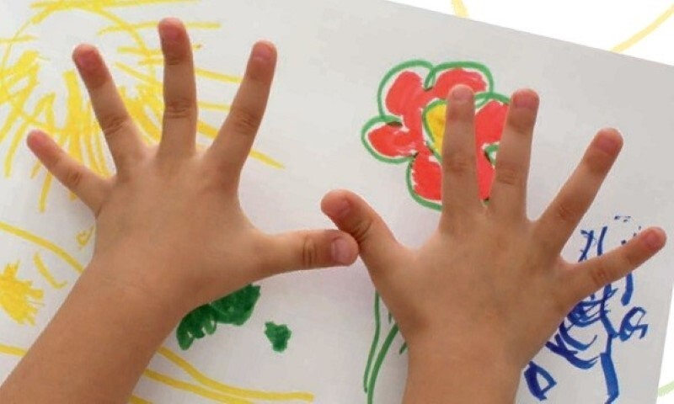
Пальчиковая игра «Ёжик»
Ёжик, ёжик колкий,
Покажи иголки. Вот они. (Выпрямить пальцы – ёжик показал колючки)
Ёжик, ёжик колкий,
Спрячь свои иголки.
Раз – и нет иголок. (Прижать пальцы – ёжик убрал иголки).

Slide 8
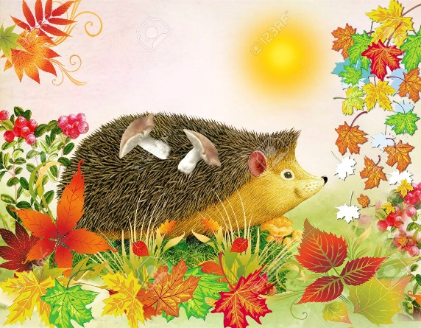
Посмотрите, наш еж повеселел!
Кому мы сегодня помогали?
Что появилось на спинке у ежа?
Молодцы! Теперь еж сможет себя защитить в лесу.

